Slide 1
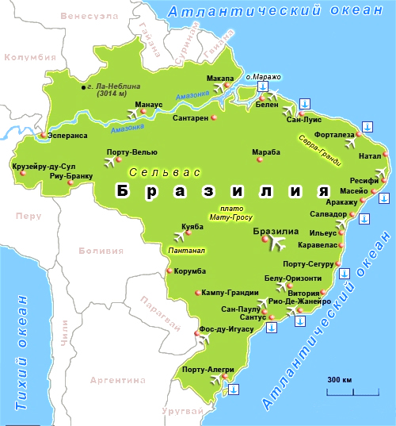
Презентація
На тему:
Бразилія

Slide 2
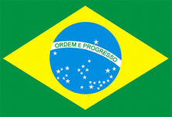
Прапор Бразилії являє собою зелене полотнище з жовтим (золотим) ромбом посередині. В центрі ромба знаходиться синє коло, всіяне двадцятьма сімома білими зірками і облямоване білою стрічкою з гаслом Ordem e Progresso ("Порядок та поступ").

Slide 3

Герб складається з центральної емблеми, оточеної гілками кави (з лівого боку) і тютюну (з правого боку), які є важливими сільськогосподарськими культурами Бразилії. У блакитному колі в центрі, зображене сузір'я Південний Хрест. 27 зірок навколо нього символізують 26 штатів і Федеральний округ Бразилії. Блакитна стрічка містить повну офіційну назву Бразилії (República Federativa do Brasil — Федеративна Республіка Бразилії) у першому рядку. У другому позначена дата заснування федеративної республіки (15 листопада 1889 року).

Slide 4
Візитна картка
Офіційна назва - Федерати́вна Респу́бліка Брази́лія
Площа - 8 511 965 км²
Населення - 192 376 496 осіб
Столиця – Бразиліа
Державний устрій – федеративна республіка.
Склад території – 26 штатів, 1 федеративний округ
Член міжнародних організацій - є членом Міжамериканського договору взаємної допомоги і член Організації американських держав, член ООН.
Офіційна мова – португальська.
Релігія – християнство.
Валюта – реал.

Slide 5
Найпопулярніші!

Slide 6
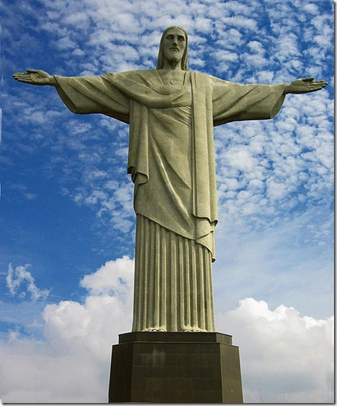
Статуя Христа
Відома статуя на вершині Коковадо в Ріо-де-Жанейро рахується не тільки символом міста, але ї Бразилії. Висота статуї 30 метрів, вага-1145 тон, розмах рук-30 метрів.

Slide 7
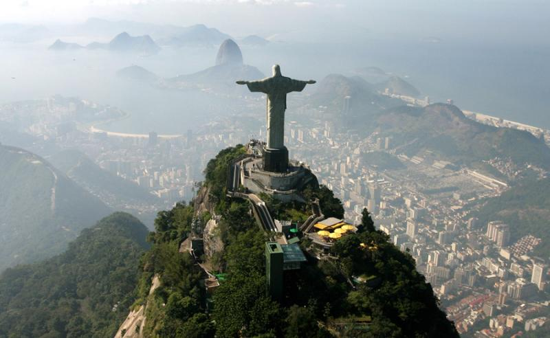
Мілліони туристів піднімаються сюди щоб оцінити панораму міста і бухти з живописною горою Цукрова голова, відомими пляжами Копакабана і Іпанема і величезним стадіоном Маракана.

Slide 8
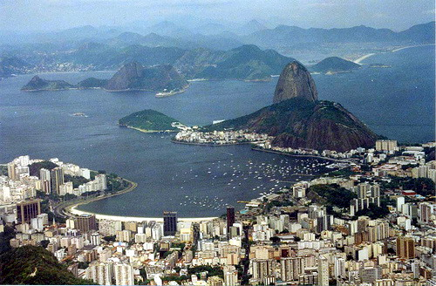
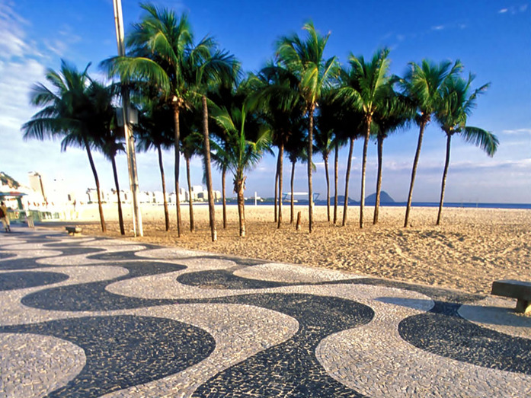
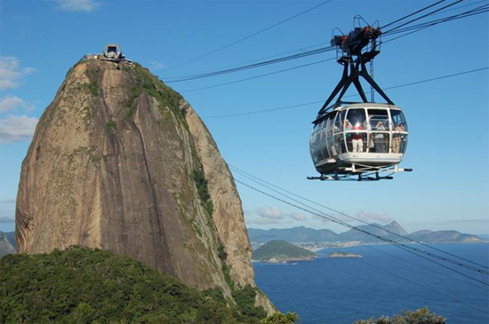
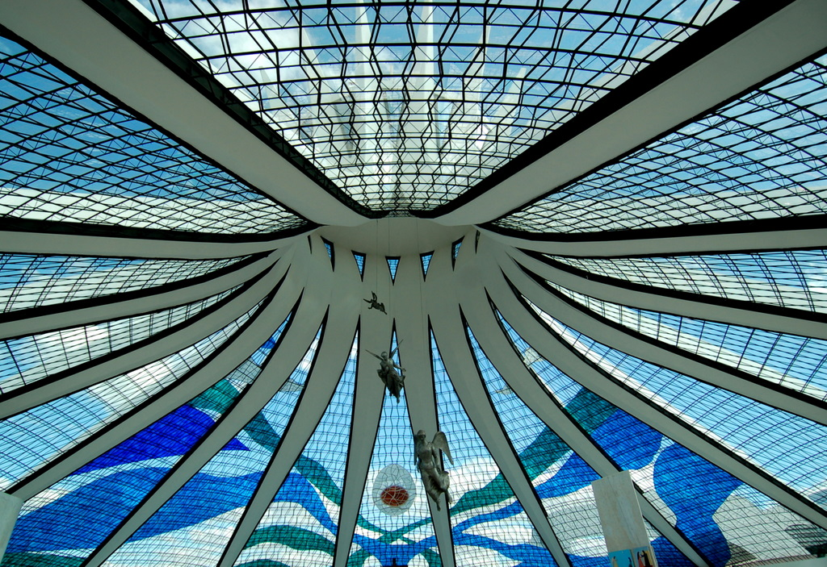
КУльтура

Slide 9
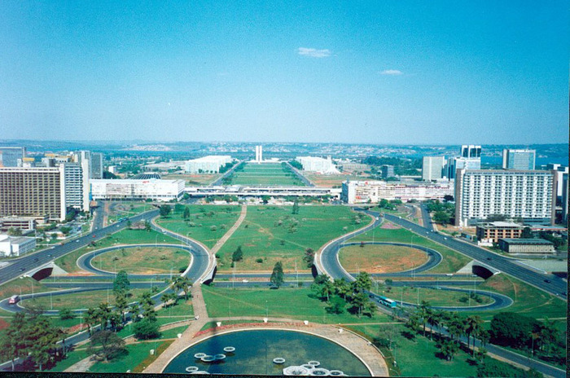
Столиця - Бразиліа

Slide 10
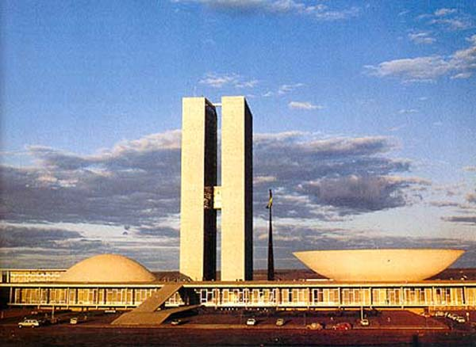

Slide 11
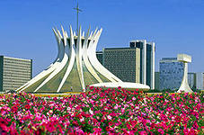

Slide 12
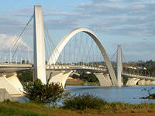

Slide 13
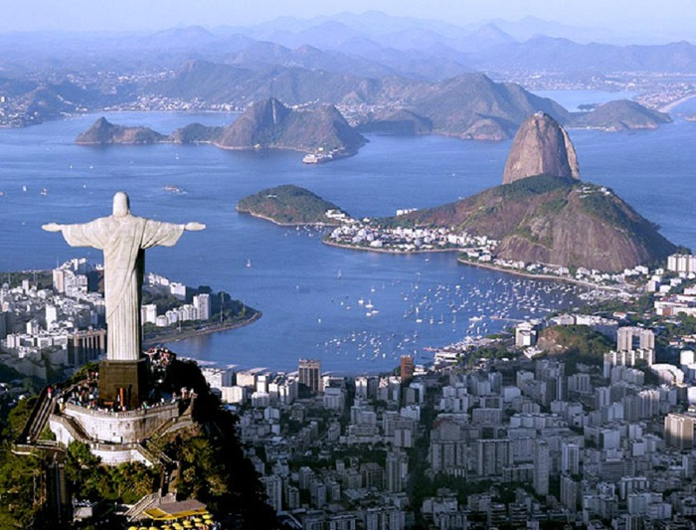
Найпопулярніше місто в Бразилії – Ріо-де-Жанейро.

Slide 14
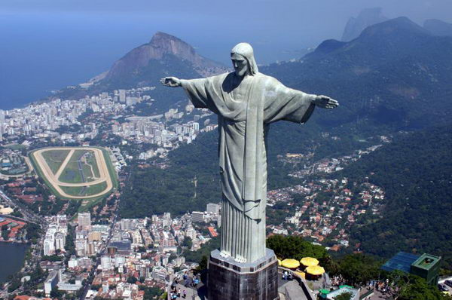

Slide 15
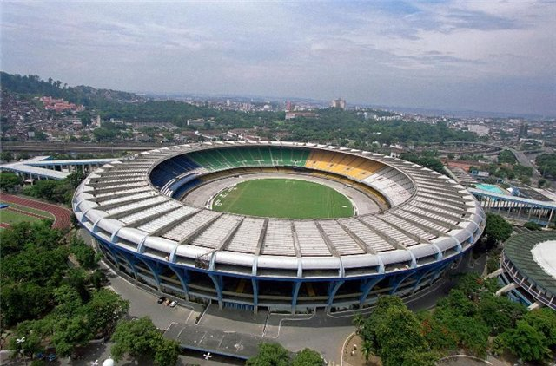

Slide 16
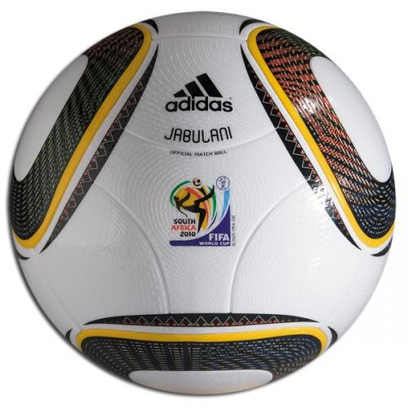
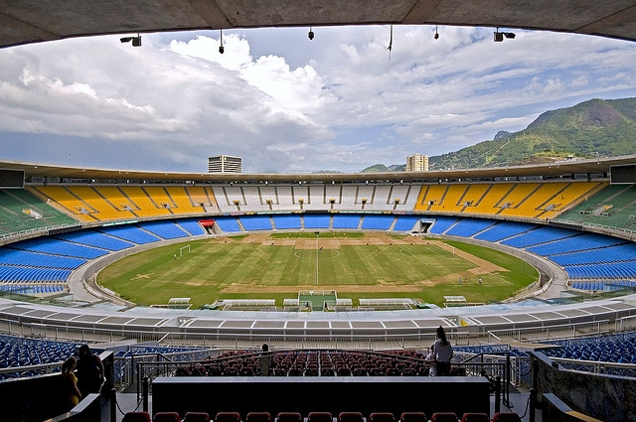
Найпопулярніший вид спорту в Бразилії — футбол, країна знаменита на весь світ своїми гравцями, такими як Рональдо, Пеле, Жаржіньо, Рівеліно, Ромаріо, Зіко, Карлос Альберто, Рівалдо, Роберто Карлос, Гаррінча, Кака і Рональдіньо. Бразильська національна збірна ставала чемпіоном світу рекордні п'ять разів, а також перемагала у Кубку конфедерацій чотири рази: у 1997, 2005, 2009 та 2013 роках.

Slide 17
Економіка

Slide 18
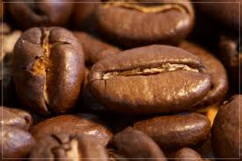
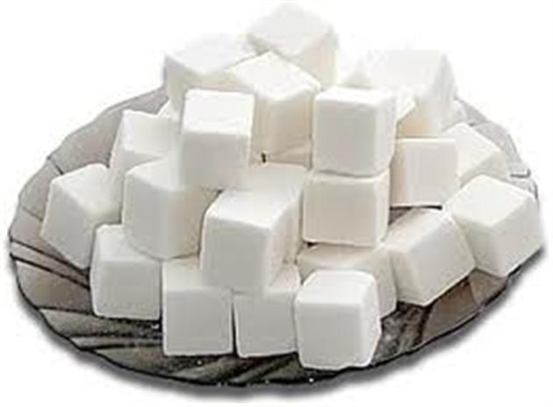
Завдяки високому рівню розвитку сільського господарства, добувної та виробничої промисловості і сектору послуг, також як і великій кількості працездатного населення, за рівнем ВВП (ППС) Бразилія значно перевищує будь-яку іншу країну Латинської Америки, будучи основною економікою у Меркосур. Зараз країна розширює свою присутність на світових ринках. Головні експортні вироби включають авіаційну техніку, каву, транспортні засоби, сою, залізну руду, помаранчевий сік, сталь, тканини, взуття, електроапаратуру та цукор.

Slide 19
Кінець

